Slide 1
CONDITION
030523300- Computer Programming
Asst. Prof. Dr. Choopan Rattanapoka

Slide 2
คำสั่งเงื่อนไข
การเรียนที่ผ่านมาเป็นการเขียนโปรแกรมโดยเรียกใช้คำสั่ง
ประกาศสร้างตัวแปร
กำหนดค่าให้กับตัวแปร
คำสั่งคำนวณประเภทต่างๆ
การเรียกใช้ฟังก์ชัน
โปรแกรมจะทำงานเรียงลำดับตั้งแต่คำสั่งแรกไปจนถึงคำสั่งสุดท้าย ซึ่งในบางครั้งอาจจะไม่ต้องการให้เป็นเช่นนั้น
การเรียนครั้งนี้จะเป็นการแนะนำให้รู้จักวิธีการเขียนโปรแกรมเพื่อควบคุมทิศทางการทำงานของโปรแกรมโดยใช้คำสั่งเงื่อนไข
เพื่อให้โปรแกรมทำงานในแบบที่ต้องการได้
ในทางปฏิบัตินั้นสภาพของปัญหาที่ต้องเขียนโปรแกรมขึ้นมาเพื่อแก้ไขความซับซ้อน ซึ่งคงจะไม่ใช่โปรแกรมที่ทำงานเรียงกันไปตั้งแต่ต้นจนจบโปรแกรม

Slide 3
เครื่องหมายเปรียบเทียบ
ในภาษาซี
จริง คือ ตัวเลขที่ไม่ใช่ 0
เท็จ คือ ตัวเลข 0
ผลลัพธ์การเปรียบเทียบจะมีค่าอย่างใดอย่างหนึ่งเสมอคือ
จริง (True) [ตัวเลข 1]
เท็จ (False) [ตัวเลข 0]

Slide 4
ตัวอย่างการใช้เครื่องหมายเปรียบเทียบ
การเปรียบเทียบตัวเลข
10 > 8
-9 < -3
13 != 3
2 < -5
การเปรียบเทียบตัวอักษร จะเป็นการเปรียบเทียบค่าแอสกีของตัวอักษร
C < c [C มีรหัสแอสกี = 67 , c มีรหัสแอสกี = 99]
P > M [P มีรหัสแอสกี = 80 , M มีรหัสแอสกี = 77]

Slide 5
เครื่องหมายเปรียบเทียบเชิงตรรก
เครื่องหมายเปรียบเทียบเชิงตรรก ใช้เชื่อมเงื่อนไข 2 เงื่อนไขหรือมากกว่า เพื่อให้การเปรียบเทียบมีความละเอียดมากขึ้น
ภาษาซีมีเครื่องหมายเปรียบเทียบเชิงตรรก 3 ชนิด

Slide 6
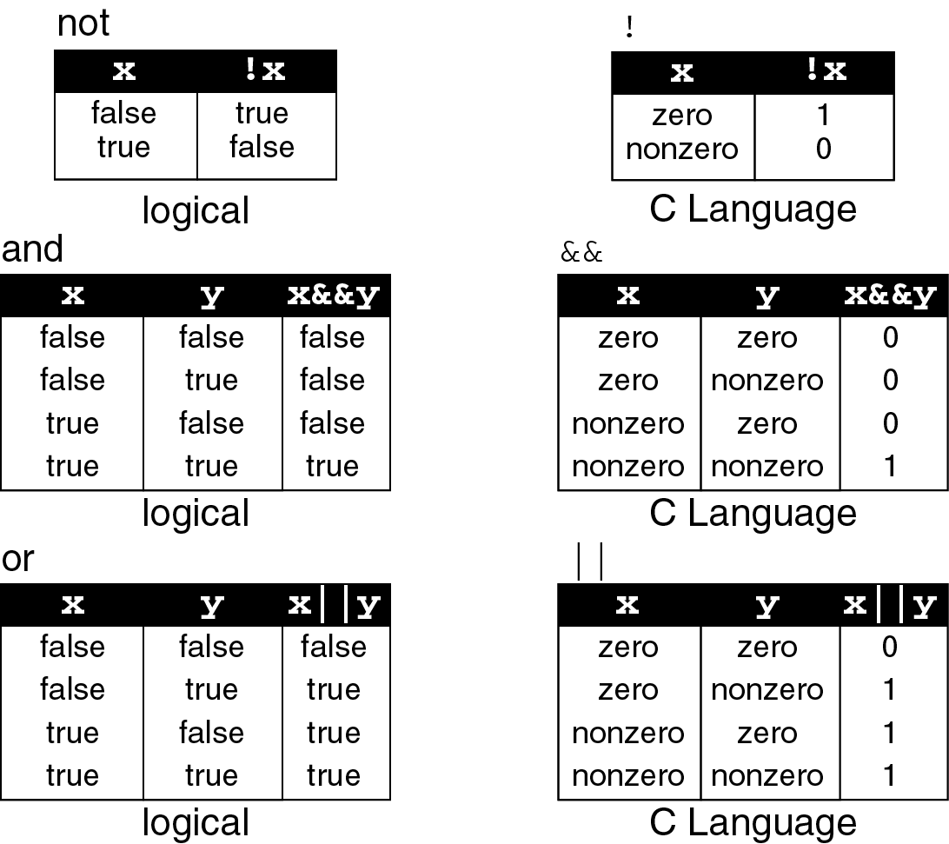
ตารางความจริง

Slide 7
ลำดับการประมวลผลของในคำสั่งเงื่อนไข
หาค่าเป็นจริงของนิพิจน์ต่อไปนี้
!(2 < 3) && (5 == 5)
!(2*5 >= 3) || (5 != (15/3))
0 || (2 – 2) && 5

Slide 8
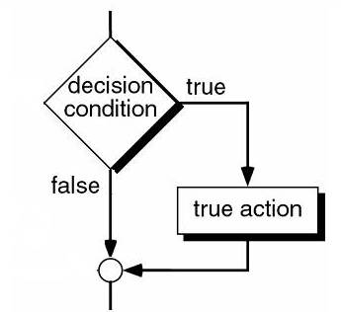
คำสั่ง if
1
if (condition) statement;
condition : เงื่อนไขที่กำหนดขึ้น เพื่อใช้พิจารณาว่าจะทำหรือไม่ตามคำสั่ง โดยเงื่อนไขอาจจะอยู่ในรูปของนิพจน์การคำนวณ และเปรียบเทียบ หรือเป็นค่าของตัวแปรก็ได้ และจะต้องเขียนไว้ภายในเครื่องหมาย ( ) statement : คำสั่งที่จะให้ทำงานถ้าผลการตรวจสอบเงื่อนไขออกมาเป็นจริง (true)
2
if (condition) { statement-1; statement-2; statement-3; … statement-n; }
condition : เงื่อนไขที่กำหนดขึ้น เพื่อใช้พิจารณาว่าจะทำหรือไม่ตามคำสั่ง statement-1, statement-2, statement-3, …, statement-n : ถ้าคำสั่งที่จะให้ทำงานมีมากกว่าหนึ่งคำสั่งให้เขียนคำสั่งทั้งหมดนั้นไว้ภายในเครื่องหมาย { }

Slide 9
ตัวอย่างโปรแกรม
#include <stdio.h>
int main(int argc, char **argv)
{
int point;
printf(“Enter your examination point : ”);
scanf(“%d”, &point);
if (point >= 50)
printf(“You passed, congratulation\n”);
}

Slide 10
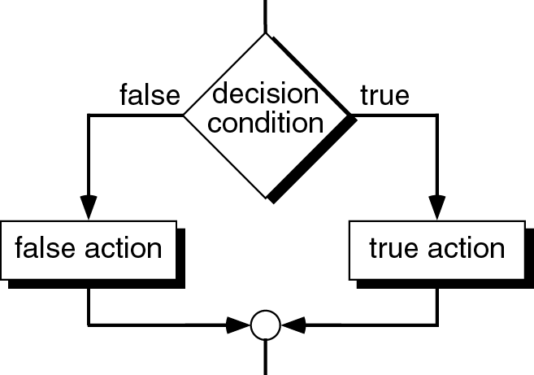
คำสั่ง if-else
1
if (condition) statement; else statement;
2
if (condition) { statement 1; statement 2; statement 3; ….. } else { statement 1; statement 2; statement 3; ….. }

Slide 11
ตัวอย่างโปรแกรม
#include <stdio.h>
int main(int argc, char **argv)
{
int point;
printf(“Enter your examination point : ”);
scanf(“%d”, &point);
if (point >= 50)
printf(“You passed, congratulation\n”);
else
printf(“Sorry, you didn’t pass\n”);
}

Slide 12
ตัวอย่างโปรแกรม
#include <stdio.h>
int main(int argc, char **argv) {
int num;
printf(“Enter number : ”);
scanf(“%d”, &num);
if (num % 2 == 0)
printf(“Even number\n”);
else
printf(“Odd number\n”);
}
จงหาผลการรัน ถ้าผู้ใช้ป้อน
10
28
33

Slide 13
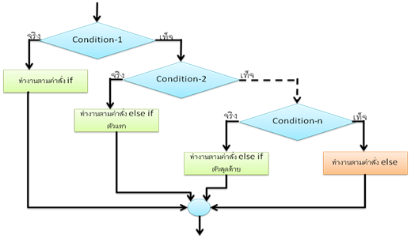
คำสั่ง if - else if - else
คำสั่ง if - else if - else จะใช้ในกรณี
ที่มีทางเลือกให้ทำงานมากกว่า 2 ทางเลือก
ทางเลือกมีเงื่อนไขต่างกันจึงต้องเรียกใช้คำสั่ง if หลายครั้ง เพื่อกำหนดเงื่อนไขสำหรับแต่ละทางเลือก
if (condition-1) statement; else if (condition-2) statement; … else if (condition-n) statement; else statement;

Slide 14
ตัวอย่างโปรแกรม
#include <stdio.h>
int main(int argc, char **argv) {
int point;
printf(“Enter your points : ”);
scanf(“%d”, &point);
if ((point <= 100) && (point >= 80))
printf(“Grade A\n”);
else if ((point < 80) && (point >= 70))
printf(“Grade B\n”);
else if ((point < 70) && (point >= 60))
printf(“Grade C\n”);
else if ((point < 60) && (point >= 50))
printf(“Grade D\n”);
else
printf(“Grade F\n”);
}
จงหาผลการรัน
55
80
30
79

Slide 15
คำสั่ง if ซ้อน if
if (condition-1) { if (condition-2) { … if (condition-n) statement; } }
#include <stdio.h>
int main(int argc, char **argv) {
int num;
printf(“Enter your number : ”);
scanf(“%d”, &num);
if (num >= 30) {
if (num <= 40) {
if (num % 2 == 1)
printf(“Right number\n”);
else
printf(“Wrong number\n”);
} else printf(“Large number\n”);
} else printf(“Small number\n”);
}
จงหาผลการรัน
20
50
30
35

Slide 16
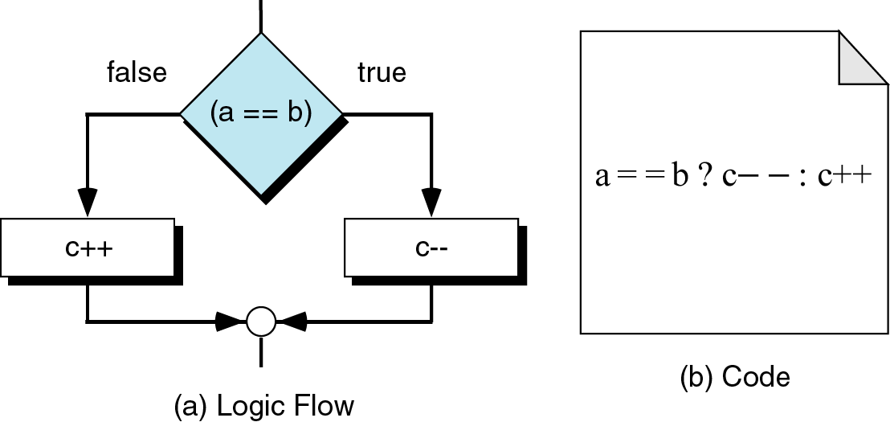
ตัวดำเนินการเงื่อนไขแบบย่อ
ในภาษาซีนอกจากคำสั่ง if , if-else, และ if- else if – else แล้วยังสามารถเขียนอยู่ในรูปของ ตัวดำเนินการย่อได้อีกด้วย ซึ่งจะมีรูปแบบดังนี้
condition ? expr1 : expr2
condition : เงื่อนไขที่จะทำการเปรียบเทียบ expr1 : ชุดคำสั่งที่จะทำถ้าเงื่อนไขเป็นจริง expr2 : ชุดคำสั่งที่จะทำถ้าเงื่อนไขเป็นเท็จ

Slide 17
ตัวอย่างโปรแกรม
#include <stdio.h>
int main(int argc, char **argv) {
float total, discount;
printf(“Enter total payment : “);
scanf(“%f”, &total);
if( total > 2000)
discount = total * 0.1;
else
discount = 0;
printf(“Discount = %.2f\n”, discount);
}
ผลการรันเมื่อป้อน
2500
1000
#include <stdio.h>
int main(int argc, char **argv) {
float total, discount;
printf(“Enter total payment : “);
scanf(“%f”, &total);
printf(“Discount = %.2f\n”, ( total > 2000)? total *0.1 : 0);
}

Slide 18
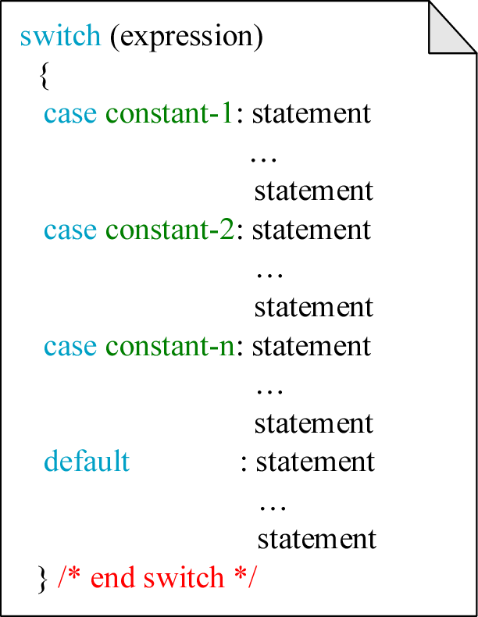
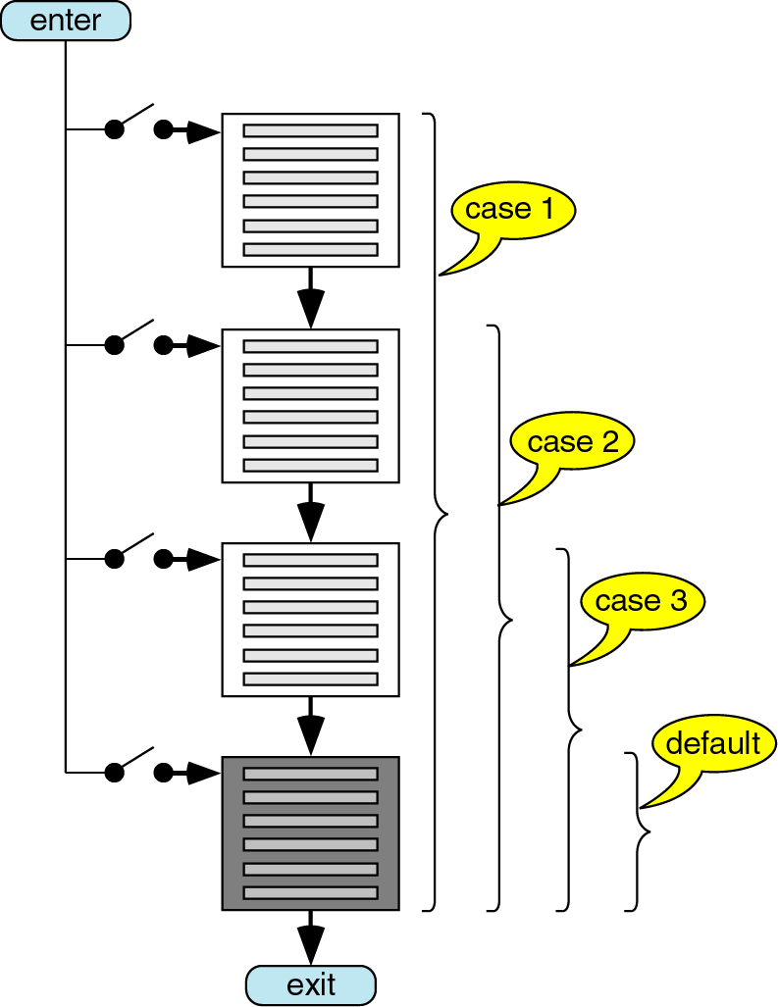
คำสั่ง switch-case
คำสั่ง switch-case จะใช้ในกรณีที่มีทางเลือกให้ทำงานหลายทางเลือกโดยใช้เงื่อนไขร่วมกัน

Slide 19
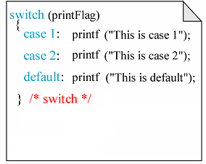
ตัวอย่าง switch - case

Slide 20
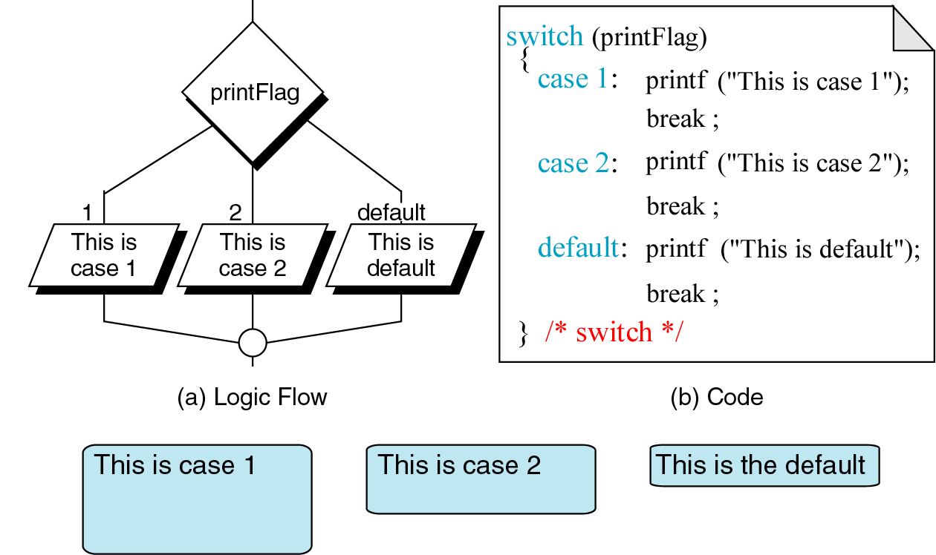
การใช้ break ใน switch-case

Slide 21
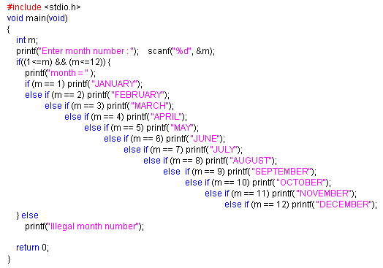
ตัวอย่างโปรแกรมแสดงชื่อเดือนจากตัวเลขใช้ if

Slide 22
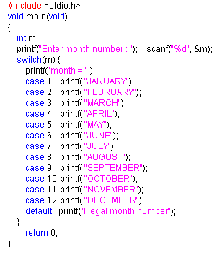
ตัวอย่างโปรแกรมแสดงชื่อเดือน switch-case
ถูกต้องไหม ?

